Slide 1
发光免疫分析法
Luminescence Immunoassay

Slide 2
一．概论
免疫性是动物在长期进化过程中逐渐发展起来的防御感染和维护机体完整性的十分有效而灵巧的手段。
免疫系统的特殊功能是识别“自我”和“非自我”的物质，对自身的物质不起反应，而对外源的及体内改变了的物质则能起专一的免疫反应，排除其对机体的危害。另一方面，免疫系统还担负着维持机体免疫状态的自身稳定性，以清除体内衰老和突变的细胞。

Slide 3
1．抗体和抗原（Antigen , Antibody）
免疫学的重要对象是抗原和抗体的反应问题。
抗原是一种外来物质，当其进入动物体内能引起抗体的产生，并能和抗体反应的物质。
抗体 (antibody . Ab) 与抗原 (antigen . Ag) 的结合具有极高的专一性和亲合性。
不能诱导产生抗体，但能和适当抗体起反应，即有免疫反应性的简单分子称为半抗原。

Slide 4
（1）抗原
蛋白质，多糖，核酸，合成多肽，低分子物质
（2）抗体
抗体是一种蛋白质（主要是γ-球蛋白质）
血清蛋白质在自由电泳场中
白蛋白 α-球蛋白 β-球蛋白 γ-球蛋白
抗体存在于β -球蛋白和γ -球蛋白内
这些蛋白质称为免疫球蛋白
IgM . IgA . IgG . IgD和IgE
γM .γA.γG.γD.γE

Slide 5
2. 放射性免疫分析（RIA）
1959 Berson和Yallow
将免疫反应与分析化学相结合创立了放射性免疫分析法。
荷尔蒙的测定
先将荷尔蒙注入天竺鼠体内
对抗此抗原的抗体（Ab）
Ag* + Ab === Ag*-Ab
要测定一病人的血清标本中荷尔蒙的浓度，
Ag + Ag*-Ab === Ag-Ab + Ag* ( + Ag*-Ab )
测定Ag*，可计算标本中所含有的荷尔蒙（Ag）浓度
1977 获诺贝尔医学生物学奖

Slide 6
分析对象：
测量含量很低的生物活性化合物：
如蛋白质（酶，接受体，抗体）
激素（甾族化合物，甲状腺激素，酞激素）
药物及微生物等。
优点：专一性强，灵敏度高
缺点：
①放射性同位素可能损害人们的身体健康，以致于实验室要有特殊防护技术
②该法还需要用贵重的闪烁计数器和试剂
③稳定性-同位素的寿命相对较短

Slide 7
3 酶免疫分析法
用酶标记抗原或抗体
例：酶联免疫法测定氯霉素
微量反应板——羊抗兔IgG抗体
兔抗氯霉素抗体+氯霉素酶结合物
+氯霉素样品
没有结合的酶结合物被洗去，再向相应孔中加入过氧化氢和邻苯二胺，作用一定时间后，结合后的酶结合物将无色的邻苯二胺转化为蓝色的产物，加入终止液后颜色由蓝变黄，用波长450nm（双波长时最适参考波长≥600nm）酶标仪进行检测，吸光值与样品中氯霉素含量成反比。
酶不稳定、光度分析线性范围窄

Slide 8
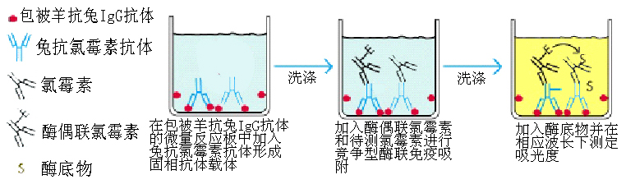
竞争型酶联免疫法测定氯霉素含量示意图

Slide 9
4.发光免疫分析法
荧光免疫分析法
化学发光免疫分析法
以荧光物质或化学发光反应物质作为标记物。
优点：
专一性强
灵敏度高
稳定性好，可避免放射性污染
标记物不同，因而检测方法也不同

Slide 10
二．荧光免疫分析法
Fluonescense Immuuoassay
1．荧光探针
（1） 一般要求
a 检测最常遇到的样品为血清，它有很高的荧光背景。
血清蛋白 λ_{em} 325-350 nm (λ_{ex} 280 nm)
血清中NADH和胆红素 430-470 nm
(λex 330-360 nm)
探针λem > 500 nm

Slide 11
b. 荧光探针的斯托克斯位移 〉 50 nm
c. 荧光探针的摩尔吸光系数要大
荧光产率应尽可能高
d. 荧光探针要稳定，且联结于抗体或抗原 时不应损害它们的活性
e. 荧光探针的激发波长应位于可见光区，因为较长波长处荧光杂质较少
λ_{ex} 应位于vis区

Slide 12
(2) 有机探针
荧光黄 常用的探针
荧光产率高，有较好的光稳定性和低的温度系数。其缺点是斯托克斯位移较小。
在碱性的条件下，荧光黄与免疫球蛋白IgG的自由氨基起反应.
罗丹明类化合物 广泛用来标记抗体
和荧光黄相比，其荧光产率不如荧光黄，可是其发射波长较长，样品背景干扰较少。此外，罗丹明类亦常作为能量转移的接受体。

Slide 13
(3) 金属螯合物
某些稀土金属离子会与某些配位体生成会发强荧光的配合物。
如：Eu(Ⅲ), Tb(Ⅲ), Nd(Ⅲ)与
β-二酮衍生物
对-氨基甲酰三氟丙酮
聚氨羧酯盐
邻菲罗啉
稀土金属离子配合物 life time 50~1000 μs
荧光背景10³~10⁶倍

Slide 14
2．荧光免疫检测法的类型
（1） 均质检测法
均质检测法不需要分离步骤，方法简便快速，但它常受到来自背景（血清）的干扰，该法系根据已标记抗原联接于抗体时发生已标记抗原荧光性质的改变。通常将均质检验法分为：
荧光增强法
荧光猝灭法
间接猝灭法
荧光激发转移
水解法
荧光偏振法

Slide 15
a．荧光增强法
本法基于当标记物的抗原联接于抗体时原标记的抗原荧光强度增强。
b．荧光猝灭法
当被标记的抗原联接到抗体时荧光的量子产率下降，例如庆大霉素的测定，将限量的抗体加入一已被标记和未标记的庆大霉素混合物中，荧光猝灭程度与庆大霉素量相关。
c. 间接猝灭法

Slide 16
d. 荧光激发转移
如荧光黄作为给予体，罗丹明作为接受体，荧光黄的荧光与罗丹明的吸收光谱重叠，后者可吸收前者的荧光。
例：吗啡的测定
i) 用荧光黄（F）标记抗原
罗丹明（R）标记抗体
Ag+AgF+AbR→(Ag-AbR) + (AgF-AbR)
Ag的存在减少了荧光的猝灭程度

Slide 17
ii) 抗体既是给予体又是接受体
Ag + AbF + AbR→AbF-Ag-AbR
e. 水解法

Slide 18

2）非均质检测法
非均质检测法在检测之前，必须进行分离。
既游离的已标记的抗原必须从联接于抗体的抗原中分离出来，或者未联接的已标记的抗体从抗原联接的部分分离出来。其分离可通过离心沉降，或固相联接抗原（或抗体）来实现。
固相型检测法
包括竞争性和非竞争性反应的标记抗原或抗体
抗原联接于聚合物表面-----免疫吸附剂

Slide 19

时间分辨荧光法
消除样品背景干扰的另一种方法是时间分辨荧光法。样品背景的荧光寿命一般为10ns，而镧系鳌合物的荧光寿命一般为10-100μs。且斯托克斯位移较大，很适用于时间分辨法进行测定。

Slide 20
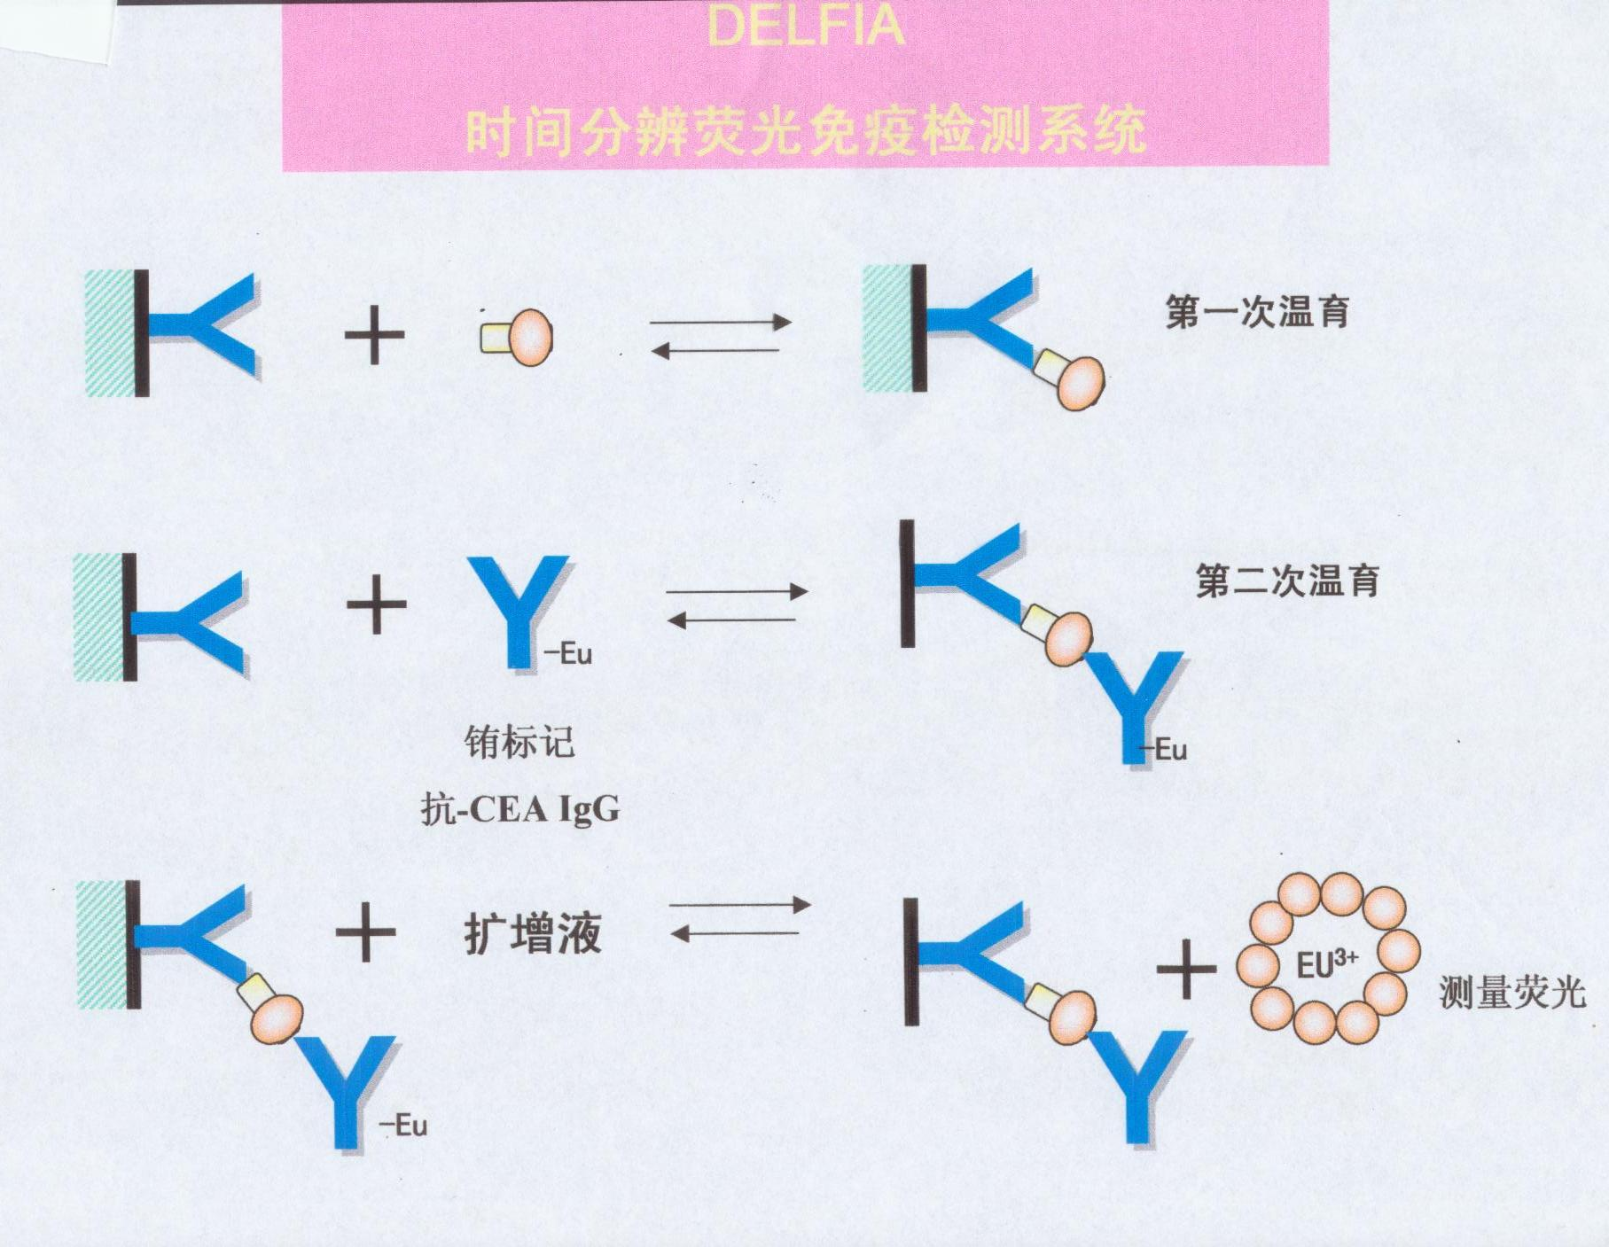

Slide 21
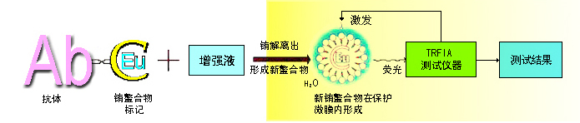
时间分辨荧光免疫原理图
（Time-resolved Fluorescence Immunoassay）

Slide 22
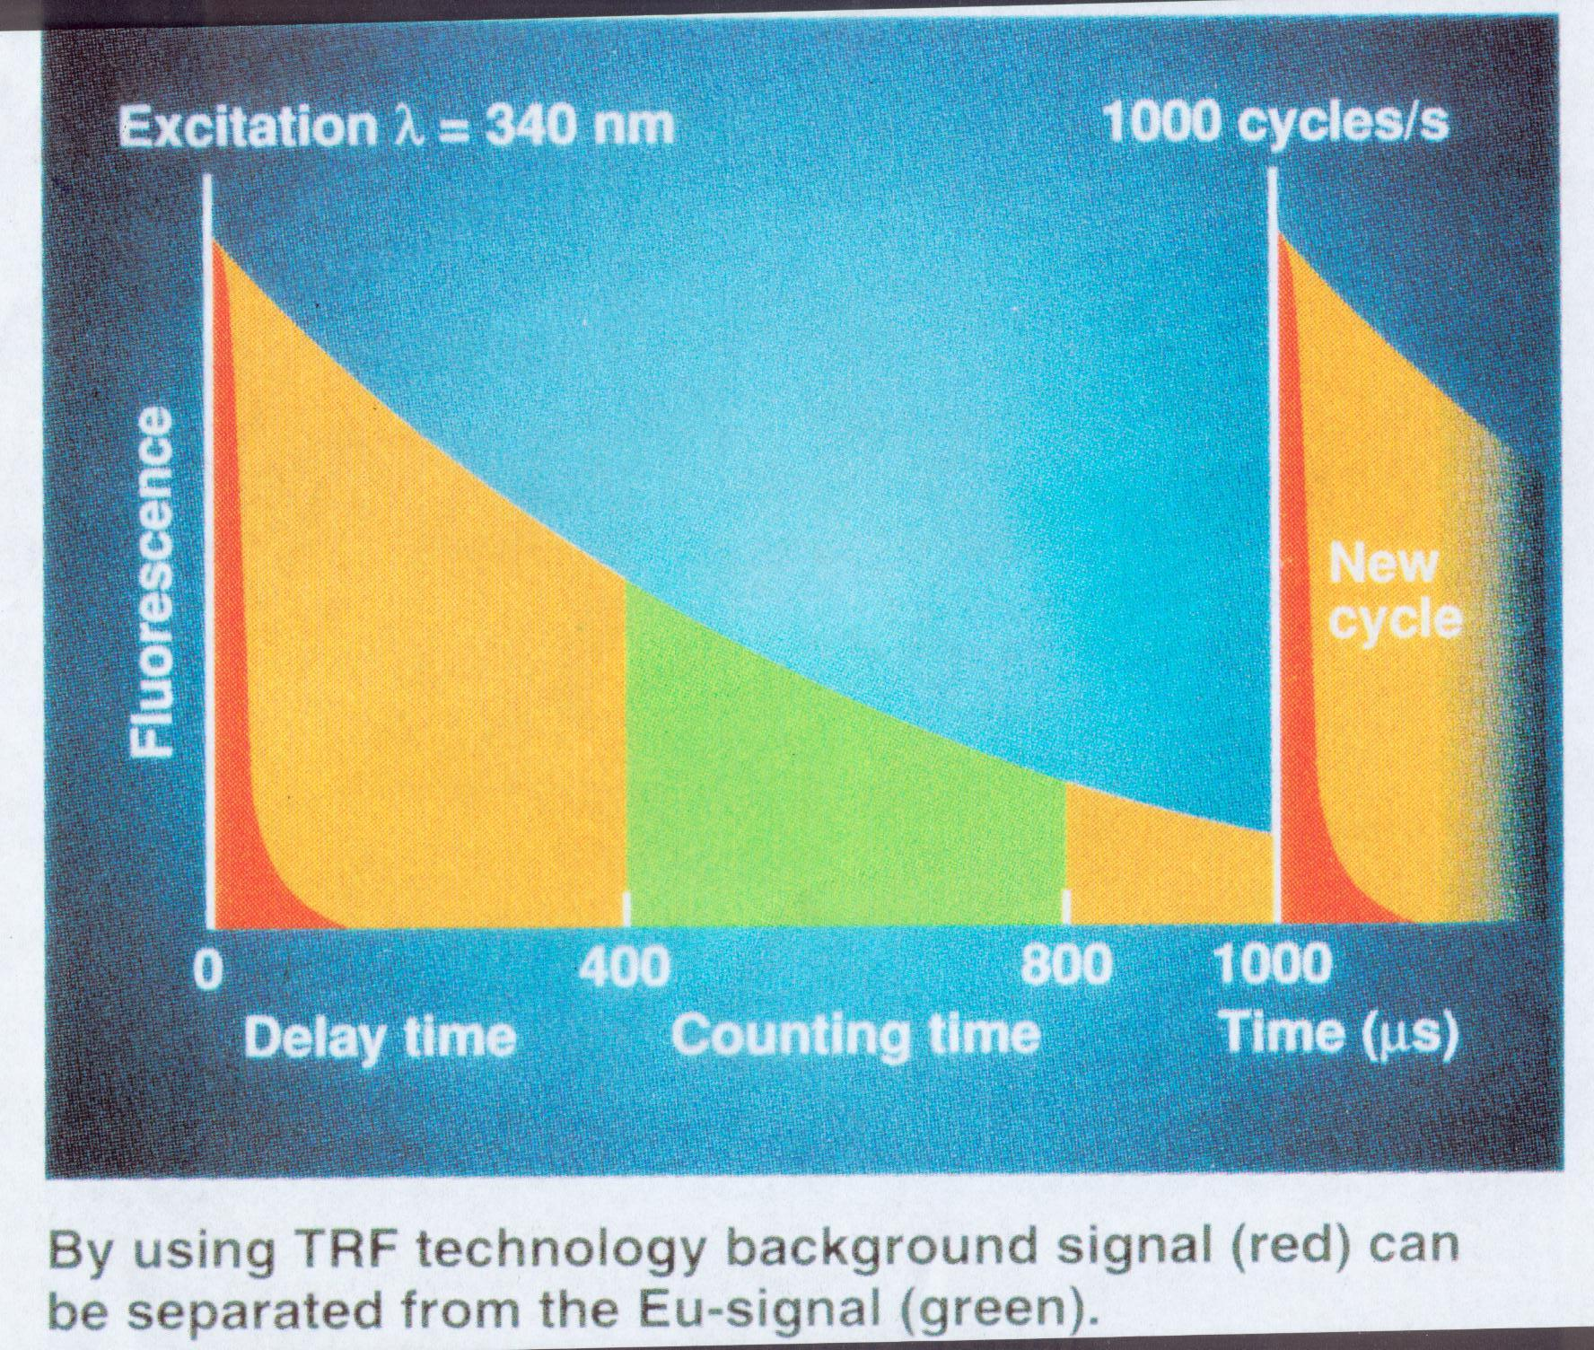
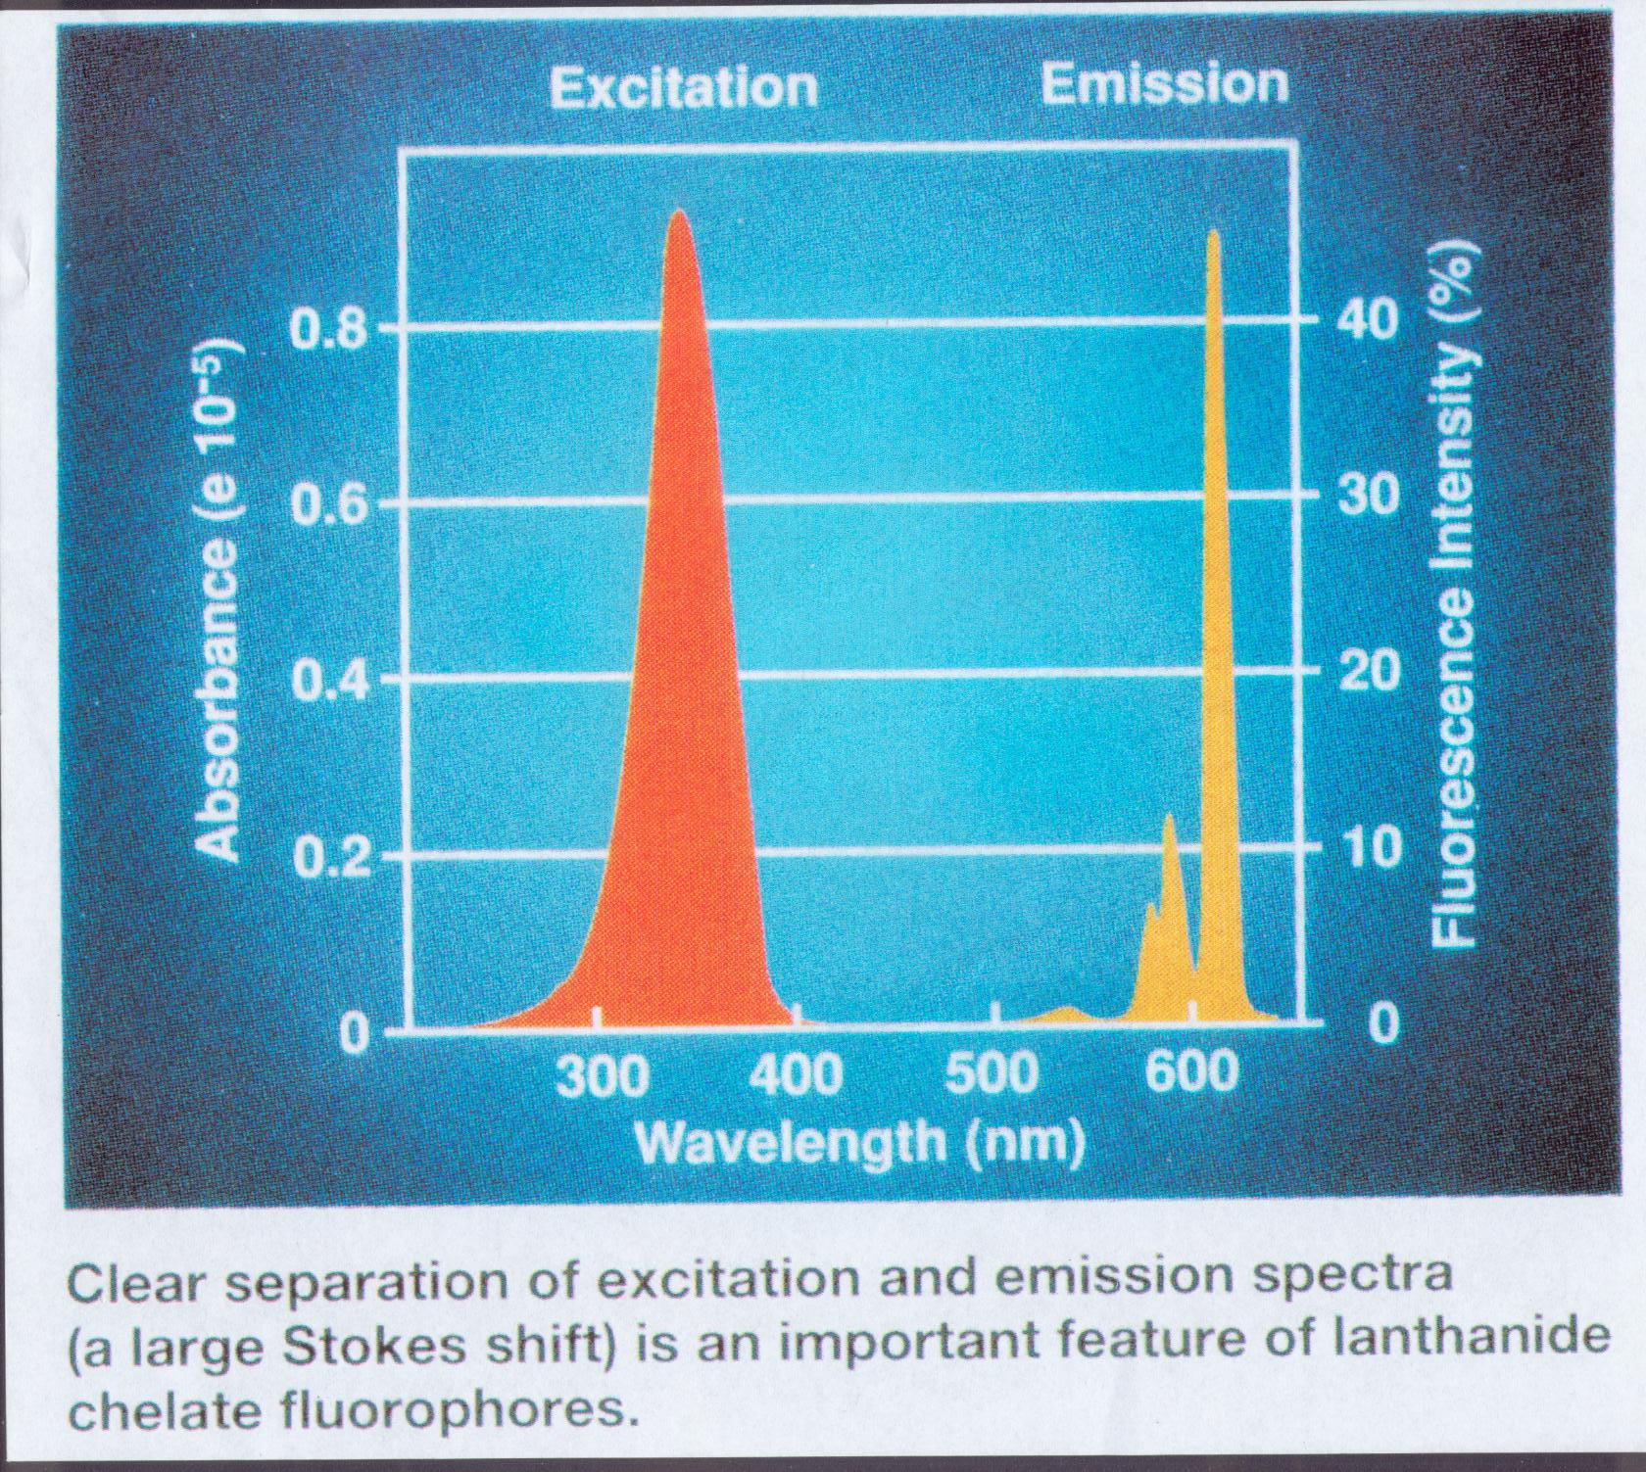

Slide 23
荧光免疫分析法优点：
消除放射性同位素的污染
稳定性较好
缺点：
高的背景光，限制了灵敏度
干扰测定

Slide 24
三．化学发光免疫分析法
这种分析方法既有发光检测的高灵敏度，又有免疫分析法的特异性。
1．主要发光体系
鲁米诺，异鲁米诺及其衍生物
焦焙酚
光泽精
吖啶酯
1，2-双氧基化合物
过氧化草酸酯
萤火虫发光体系
细菌发光体系

Slide 25
2. 发光标记物
（1）发光反应中消耗掉的标记物
a．Luminol及其衍生物
Luminol偶联于配体后，其发光效率较低
Isoluminol及其衍生物被广泛应用
Luminol的氨基取代导致Ф降低
Isoluminol的氨基取代导致Ф增加
此类标记可用于各种分析物，但CL需催化剂，因此有较高的背景信号。

Slide 26
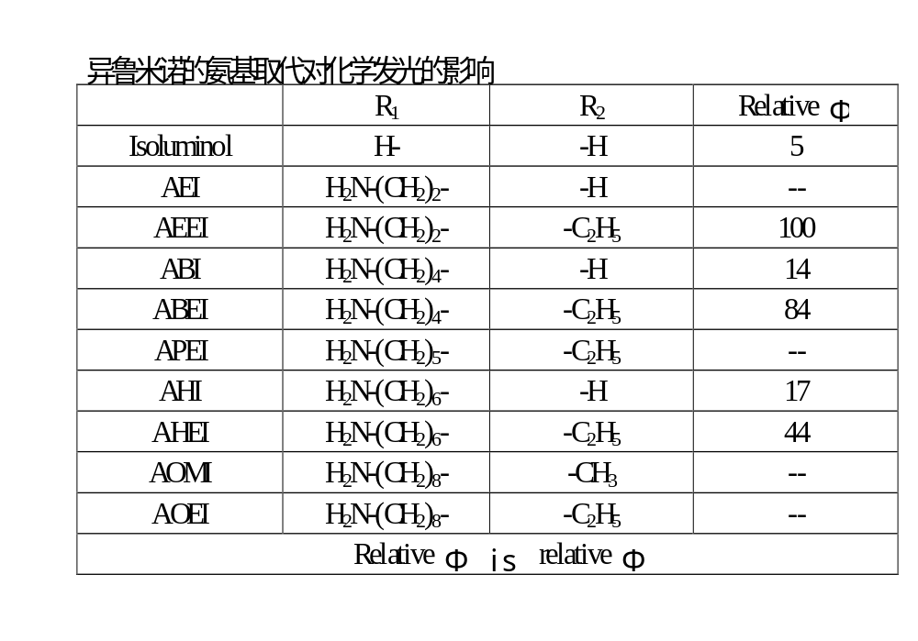

Slide 27
b．吖啶酯类 不需要催化剂
优点：
高量子产率，低背景信号和易于与蛋白质连接，主要用于标记半抗原和蛋白质。
缺点：
光发射是瞬时的
c．过氧化草酸酯
优点：灵活性
缺点：过氧化草酸酯水溶性较差，极易水解。
二氧杂四元环酮
延长的光发射、低背景、宽的线性范围

Slide 28
（2）不起发光反应的标记物
这类标记物在发光过程中不被消耗，反应过程中起催化作用的物质。
a．过氧化物酶（peroxidase , POD）
Luminol + H₂O₂ —
用POD标记分析物
b．虫荧光素酶，细菌荧光素酶
酶成本昂贵，不稳定，荧光酶基因的制造
c．荧光物质作为标记物
荧光素，丹璜酰氯，荧光胺，罗丹明

Slide 29
（3） 酶标记物GOD和G-6-PDH
利用某些酶作为标记物，然后通过标记的酶催化生成的产物，再作用于发光物质，以产生生物发光和化学发光。
葡萄糖
（4）固相法发光免疫分析
它不需要离心处理，操作简便，精确度高，所用固相支持物主要有聚苯乙烯制的管和球

Slide 30
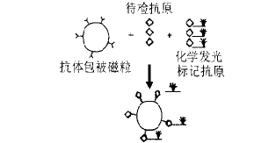
竞争法：（检查小分子抗原多采用）
  启动发光试剂
  Ag+Ag-L+Ab→Ag-Ab+Ab-Ag-L—————→hν

Slide 31
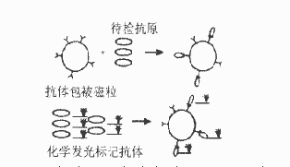
夹心法：（检查大分子抗原多采用）
  Sp-Ab+Ag→Sp-Ab-Ag
  Sp-Ab-Ag+Ab-L→Sp-Ab-Ag-Ab—启动发光试剂———→hv
  其中:L为发光标记物或发光底物, Ag为抗原, Ab为抗体, Sp为固相。

Slide 32
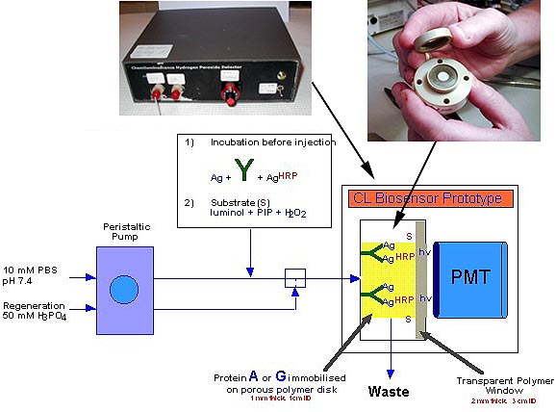

Slide 33
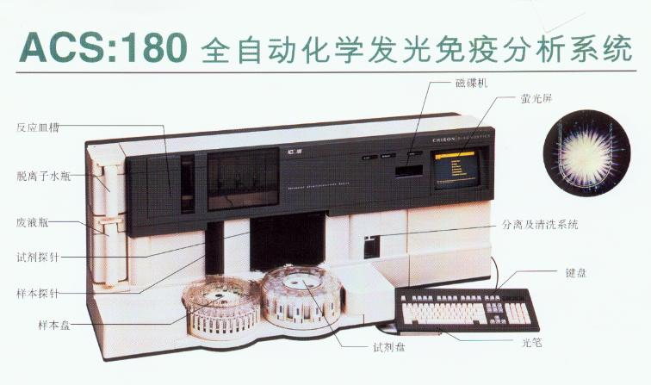

Slide 34
ACS 180
由德国拜耳公司生产，商品名为ACS 180全自动化学发光免疫分析系统有ACS 180Plus和ACS 180sE等型号,2000年又推出新—代的ADVIACentaur免疫测定系统
吖啶酯可通过化学反应直接标记抗体或抗原当在碱性介质中氧化时，经过一个二氧酮的中间体，产生一个电激发的10一甲基吖啶酮，当它回复到基态时释放出光子

Slide 35
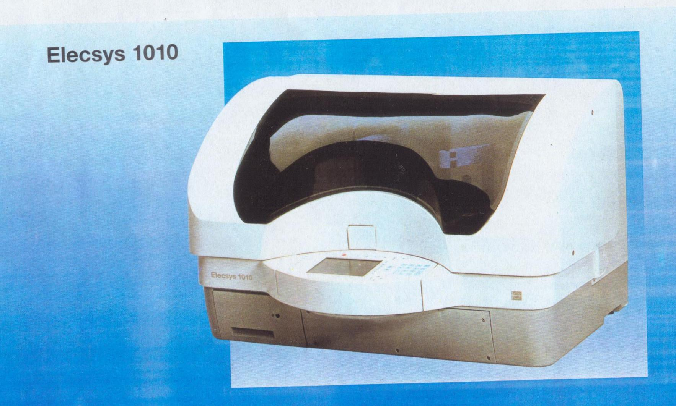

Slide 36
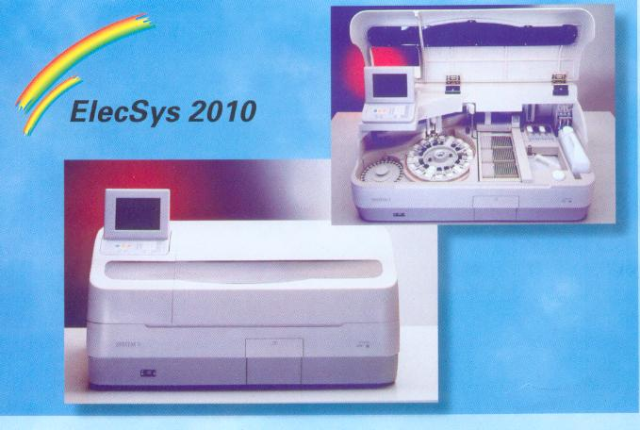

Slide 37
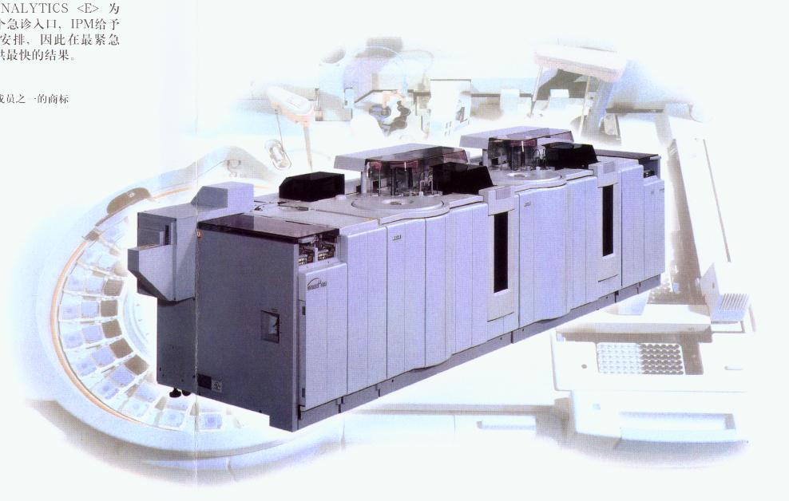
模块化组合分析系统<E>

Slide 38
Elesys (1010 2010 E-170)
瑞士罗氏公司(Roche)的Elecsys ECLIA系统，综合了各种先进技术，具有独特的优越性，是目前在医学检验中应用的唯一的电化学发光免疫测定仪器 这三台检测系统均应用了电化学发光免疫测定及有关先进技术，其测试的灵敏度和特异性相同，有完善的使用说明，试剂通用，操作也有相同之处。仪器设计上有一些差异，主要不同在于工作量的差别

Slide 39
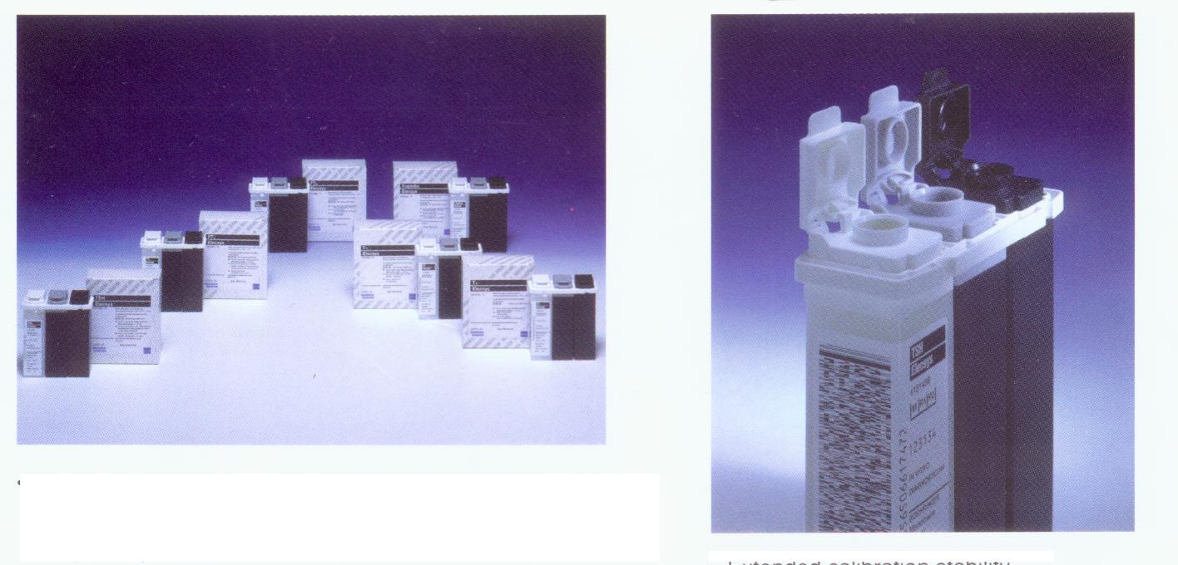
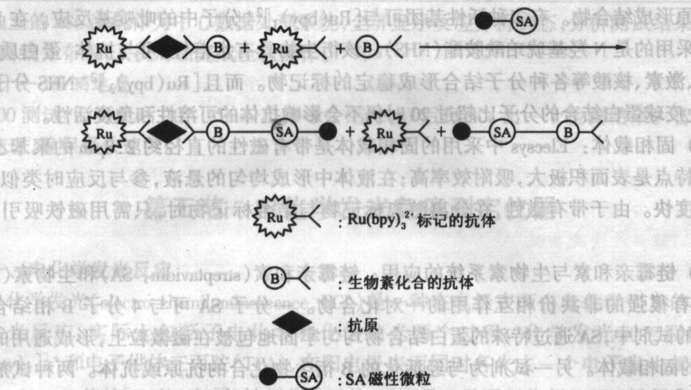

Slide 40
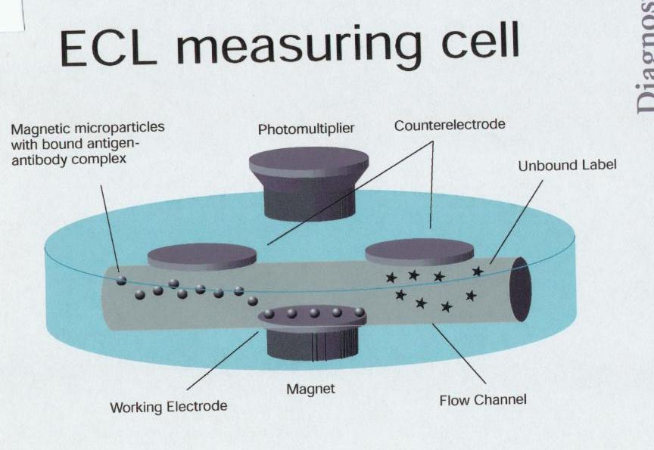

Slide 41
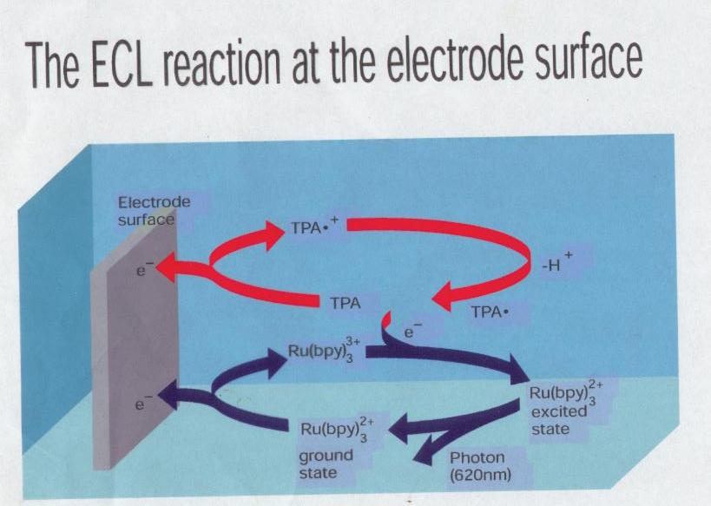

Slide 42
3 化学生物发光免疫分析法的特点
（1）优点：
高灵敏度
宽的线性范围
分析速度快
高选择性
高稳定性
花费少
所用试剂无毒
消除放射性同位素的污染。

Slide 43
（2）缺点：
实验结果的重复性方面存在一定问题
发光免疫测定是一种瞬时的化学反应
免疫反应中各种因素的干扰
氧化反应中各种因素的干扰
对催化反应原理有的还不十分清楚，对实验的反应条件不易控制，干扰现象不易估计和说明。

Slide 44
（3）最新进展
a．多分析物系统的发展
b．流动注射分析在发光免疫分析中的应
用，使分析速度加快，适用于大量样
品的测定。
c．由于发光仪的商业化，刺激了化学发
光免疫分析的常规临床应用的发展。

